Slide 1
异步协程
联想教育

Slide 2

为什么要学习异步协程
什么是异步协程
如何使用异步协程

Slide 3

为什么要学习异步协程
什么是异步协程
如何使用异步协程

Slide 4

为什么要学习异步协程
基本了解
在了解异步协程之前，我们首先得了解一些基础概念，如阻塞和非阻塞、同步和异步、多进程和协程。

Slide 5
什么是异步协程
阻塞 / 非阻塞：
阻塞状态指程序未得到所需计算资源时被挂起的状态。程序在等待某个操作完成期间，自身无法继续处理其他的事情，则称该程序在该操作上是阻塞的。
常见的阻塞形式有：网络 I/O 阻塞、磁盘 I/O 阻塞、用户输入阻塞等。阻塞是无处不在的，包括 CPU 切换上下文时，所有的进程都无法真正处理事情，它们也会被阻塞。如果是多核 CPU 则正在执行上下文切换操作的核不可被利用。
程序在等待某操作过程中，自身不被阻塞，可以继续处理其他的事情，则称该程序在该操作上是非阻塞的。
非阻塞并不是在任何程序级别、任何情况下都可以存在的。仅当程序封装的级别可以囊括独立的子程序单元时，它才可能存在非阻塞状态。
非阻塞的存在是因为阻塞存在，正因为某个操作阻塞导致的耗时与效率低下，我们才要把它变成非阻塞的。

Slide 6
什么是异步协程
同步 / 异步：
不同程序单元为了完成某个任务，在执行过程中需靠某种通信方式以协调一致，我们称这些程序单元是同步执行的。
例如某些程序中，需要用“行锁”作为通信信号，让不同的更新请求强制排队顺序执行，那更新库存的操作是同步的。
简言之，同步意味着有序。
为完成某个任务，不同程序单元之间过程中无需通信协调，也能完成任务的方式，不相关的程序单元之间可以是异步的。
例如，爬虫下载网页。调度程序调用下载程序后，即可调度其他任务，而无需与该下载任务保持通信以协调行为。不同网页的下载、保存等操作都是无关的，也无需相互通知协调。这些异步操作的完成时刻并不确定。
简言之，异步意味着无序。

Slide 7
什么是异步协程
多进程 / 协程：
多进程就是利用 CPU 的多核优势，在同一时间并行地执行多个任务，可以大大提高执行效率。
具体使用方式见上一课件《8 多线程》

Slide 8
什么是异步协程
协程简介：
协程，英文叫作 Coroutine，又称微线程、纤程，协程是一种用户态的轻量级线程。
协程拥有自己的寄存器上下文和栈。协程调度切换时，将寄存器上下文和栈保存到其他地方，在切回来的时候，恢复先前保存的寄存器上下文和栈。因此协程能保留上一次调用时的状态，即所有局部状态的一个特定组合，每次过程重入时，就相当于进入上一次调用的状态。
协程本质上是个单进程，协程相对于多进程来说，无需线程上下文切换的开销，无需原子操作锁定及同步的开销，编程模型也非常简单。
我们可以使用协程来实现异步操作，比如在网络爬虫场景下，我们发出一个请求之后，需要等待一定的时间才能得到响应，但其实在这个等待过程中，程序可以干许多其他的事情，等到响应得到之后才切换回来继续处理，这样可以充分利用 CPU 和其他资源，这就是协程的优势。

Slide 9

为什么要学习异步协程
什么是异步协程
如何使用异步协程

Slide 10

如何使用异步协程
1
协程是我要重点去讲解的⼀个知识点. 它能够更加高效的利用CPU
其实, 我们能够高效的利用多线程来完成爬虫其实已经很6了。 但是,从某种角度讲, 线程的执行效率真的就无敌了么? 我们真的充分的利用CPU资源了么? 非也~ 比如, 我们来看下面这个例子.
2

Slide 11
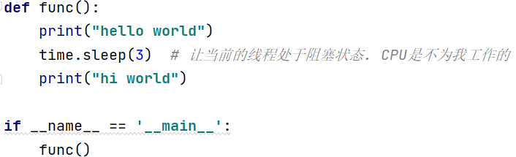

如何使用异步协程
我们单独的用⼀个线程来完成某⼀个操作. 看看它的效率是否真的能
把CPU完全利用起来
“
”

Slide 12

如何使用异步协程
在该程序中, 我们的func()实际在执行的时候至少需要3秒的时间来完成操作。中间的三秒钟需要让我当前的线程处于阻塞状态。阻塞状态的线程 CPU是不会来执行程序。那么此时cpu很可能会切换到其他程序上去执行。此时, 对于你来说, CPU其实并没有为你工作(在这三秒内), 那么我们能不能通过某种手段, 让CPU一直为我而工作，尽量的不要去管其他应用。

Slide 13
如何使用异步协程
我们要知道CPU一般抛开执行周期不谈, 如果一个线程遇到了IO操作, CPU就会自动的切换到其他线程进行执行. 那么, 如果我想办法让我的线程遇到了IO操作就挂起, 留下的都是运算操作，那CPU是不是就会长时间的来照顾我。
以此为目的, python设计了⼀个新的执行过程. 当线程中遇到了IO操作的时候, 将线程中的任务进行切换, 切换成非 IO操作. 等原来的IO执行完了. 再恢复回原来的任务中。在程序遇到了IO操作(费时不费⼒的操作)时,自动切换到其他任务。该模型被称为协程

Slide 14
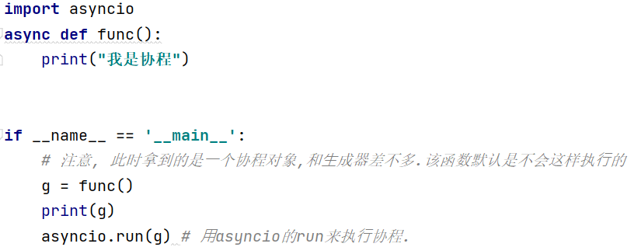

如何使用异步协程
异步协程 入门语法：
效果不明显, 并没有看出协程的高效率，继续加码 ......

Slide 15
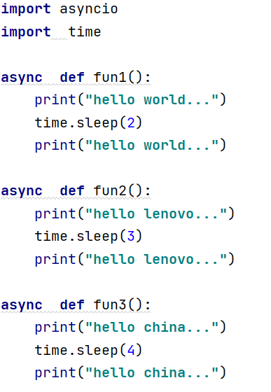
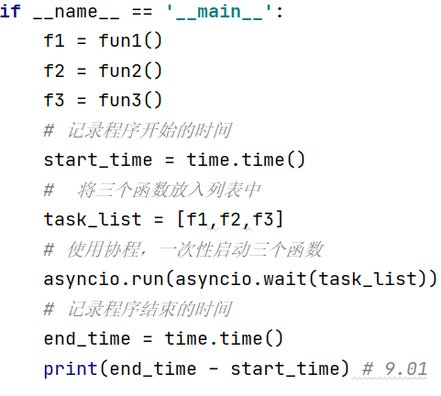
如何使用异步协程
创建3个异步任务
同时启动3个异步函数
异步协程 程序改进：
3个函数总耗时9秒，依然没显示出协程的高效
time.sleep(3):当程序出现了同步操作，异步就中断了

Slide 16
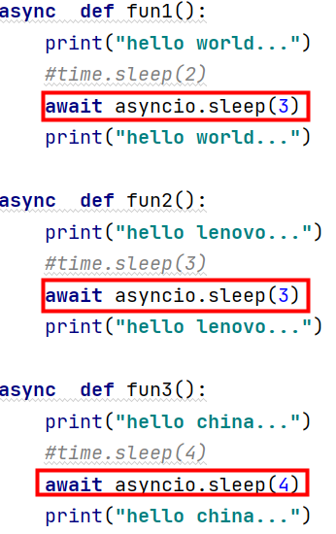
如何使用异步协程
time.sleep(3)为耗时操作，我们需要将耗时操作挂起，当程序遇到耗时操作时，让程序直接跳转到整成的执行流程中。
此时就不能再使用time.sleep(3），而要改为：
await asyncio.sleep(3)，此时程序运行耗时4s
接上一篇代码继续改进

Slide 17
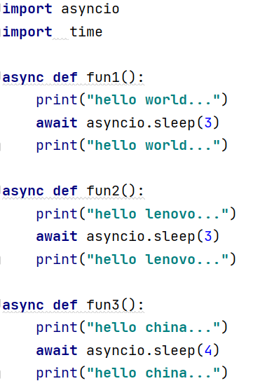
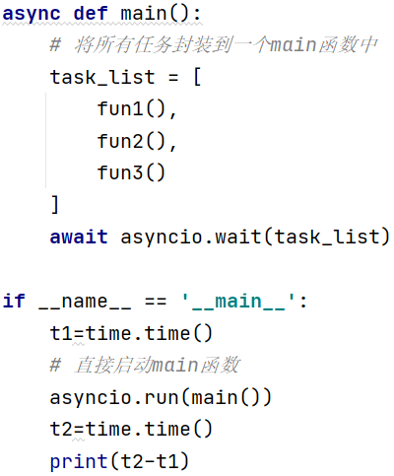

进一步优化
3个异步协程任务
使用main函数封装

Slide 18

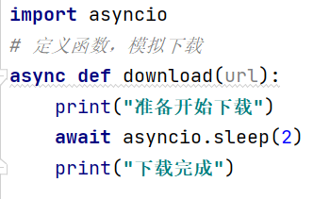
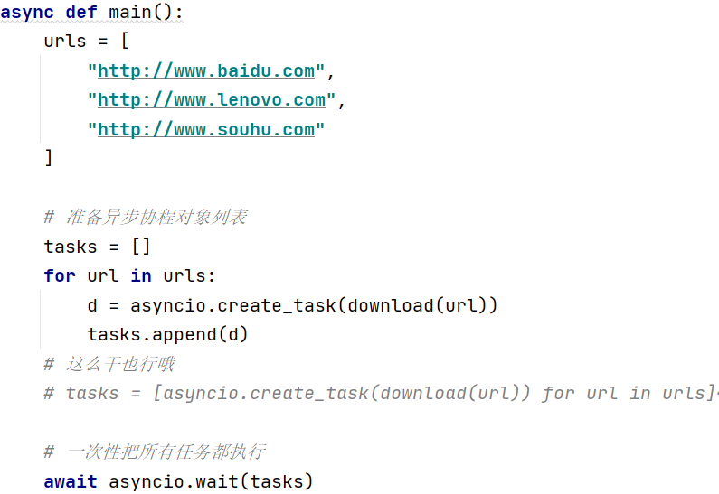

协程在爬虫中的应用
1 定义函数，模拟联网下载
2 定义main函数，加载异步任务
3 启动程序

Slide 19

备注说明
01
在python3.8版本之后，不推荐直接将协程对象放到await asyncio.wait(task_list)中，需要先将协程对象包装成task对象。
02
python3.11版本之后，必须将协程任务先包装成task对象，再放入await asyncio.wait(task_list)中，

Slide 20
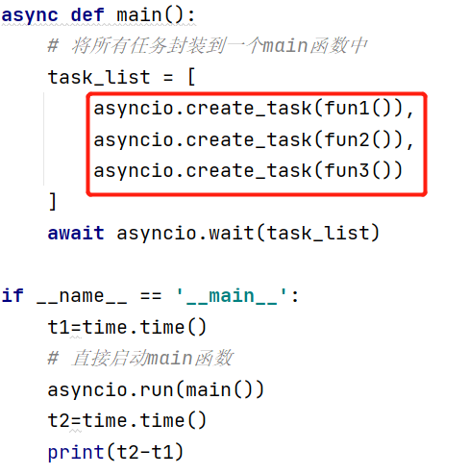
代码升级
将所有的异步协程任务，先使用asyncio.create_task()函数封装成task对象，再启动执行任务

Slide 21
aiohttp异步请求

Slide 22

什么是aiohttp
aiohttp是一个为Python提供异步HTTP客户端/服务端编程，基于asyncio（Python用于支持异步编程的标准库）的异步库
核心功能
1 同时支持客户端使用和服务端使用
2 同时支持服务端WebSockets组件和客户端WebSockets组件
3 web服务器具有中间件、信号组件和可插拨路由的功能
安装：pip install aiohttp

Slide 23
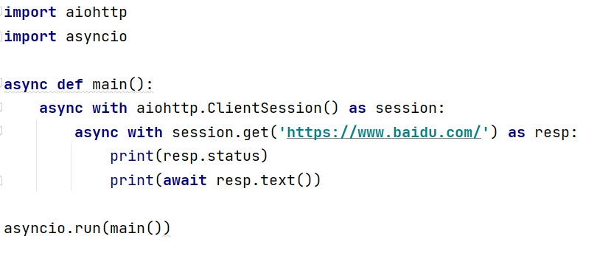
aiohttp入门语法
在网络请求中，一个请求就是一个会话，然后aiohttp使用的是ClientSession来管理会话
所有的耗时操作全部挂起。
aiohttp

Slide 24
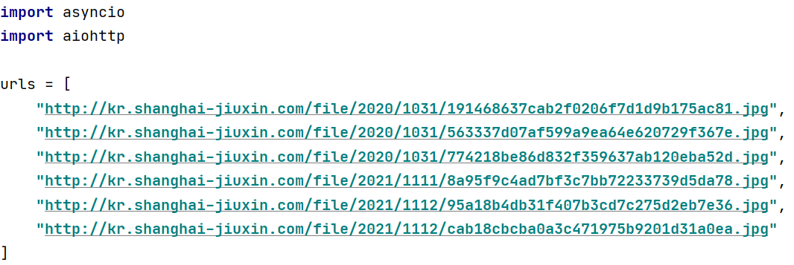
aiohttp入门案例
1 导包，准备多张图片的下载地址：

Slide 25
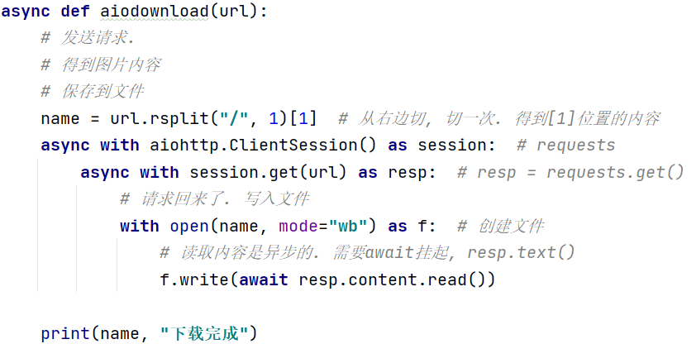
aiohttp入门案例
2 发送请求，保存文件：

Slide 26
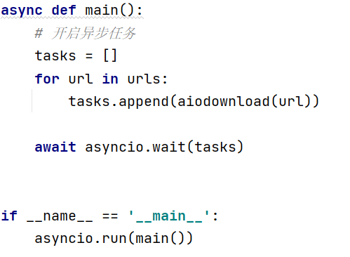
aiohttp入门案例
3 开启异步任务：
从最终运行的结果中能非常直观的看到用异步IO完成爬虫的效率明显高了很多

Slide 27
综合案例

Slide 28

项目需求
目标: 百度小说 —> 《西游记》全本
http://dushu.baidu.com/pc/detail?gid=4306063500
使用异步协程急速爬取！！！

Slide 29
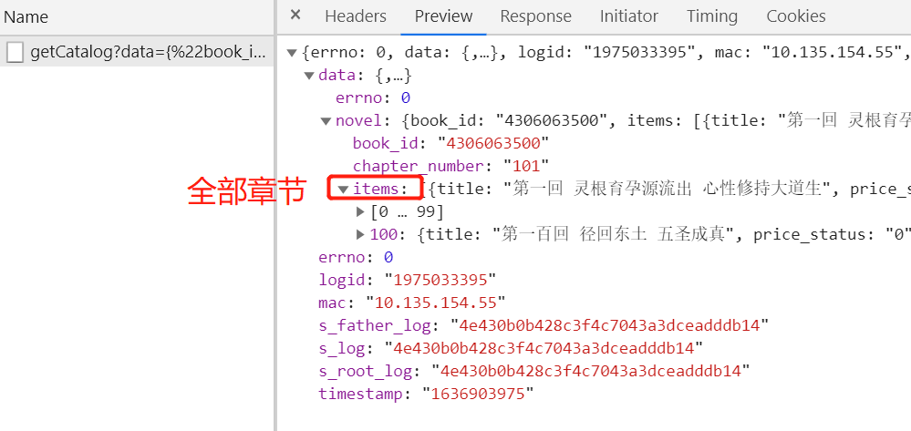
项目分析
1. 首页点击“查看全部”，获取全部章节
1. 同步操作: 访问getCatalog 拿到所有章节的cid和名称
2. 异步操作: 访问getChapterContent 下载所有的文章内容

Slide 30
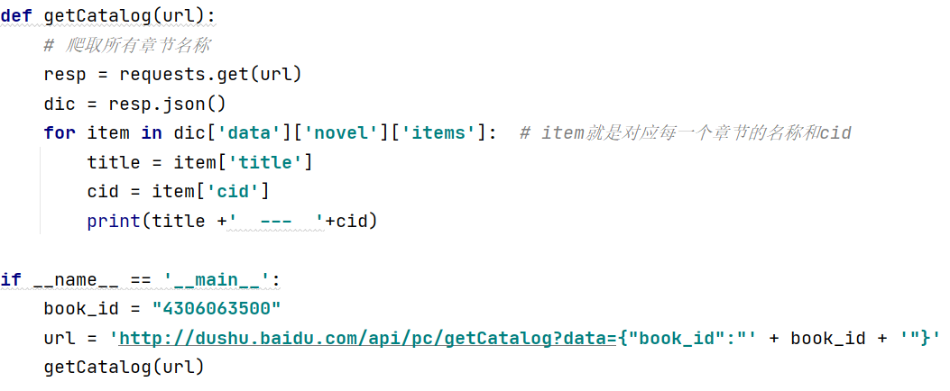
开发步骤
1. 获取全部章节
注意参数中数据的拼接，book_id为详情页面的参数

Slide 31
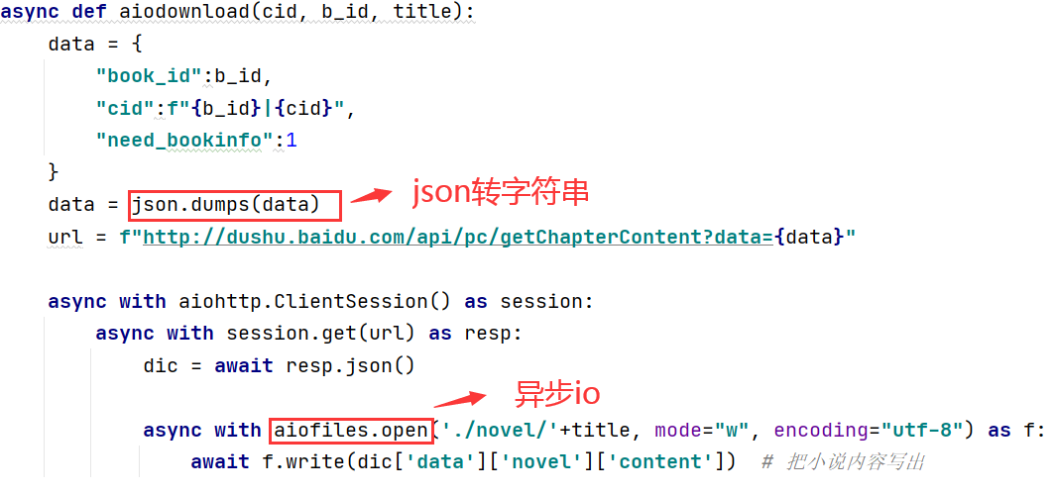
2. 异步爬取详细数据
开发步骤
data = json.dumps(data)：将json转为str
aiofiles.open：异步io操作
注意：为了保证pycharm流畅性，将存放小说的文件夹设置成外部文件夹

Slide 32
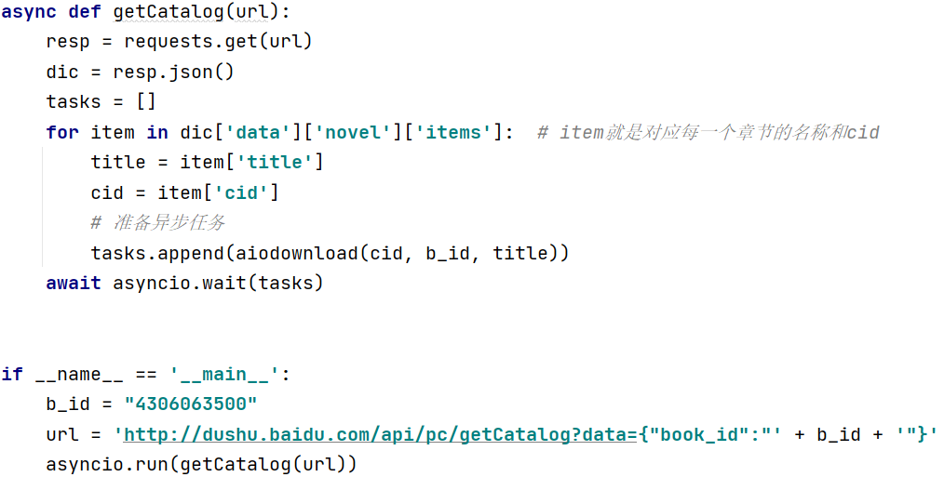
3. 开启异步任务
开发步骤

